Slide 1
Учебный центр
Министерства финансов Кыргызской Республики
«Вызовы и возможности для дополнительного
образования в контексте текущей
ситуации с Covid19»
Турдумамбетова Эрке Доолотбековна
директор УЦ МФ КР , к.э.н, доц.
26.05.2020

Slide 2
Учебный центр Министерства финансов КР
осуществляет свою деятельность
по трем основным направлениям:

Slide 3
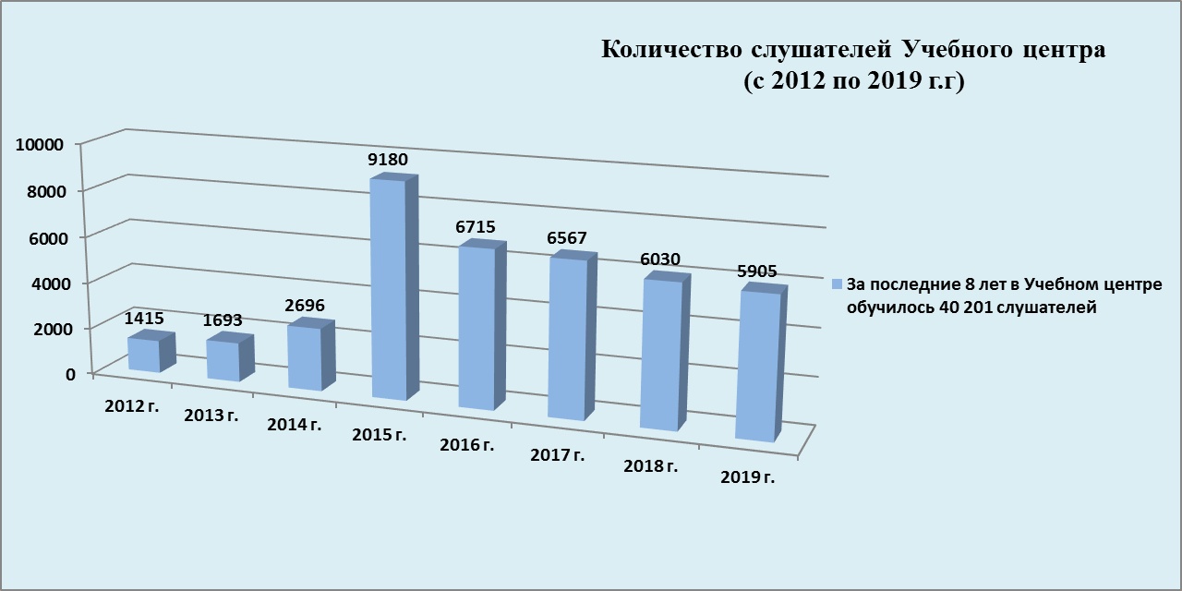

Slide 4
Во время пандемии сотрудники Учебного центра МФ КР
столкнулись со многими вызовами и стали искать
возможности для их решения:
Возможности:
Вызовы:
Карантин - это вынужденная мера,
однако, даже в условиях самоизоляции
необходимо заниматься повышением
квалификации. При помощи онлайн
курсов были созданы новые возможности
для самореализации личности и
получения знаний
Основной вызов возникший
во время ЧС – невозможность
исполнения утвержденного
Плана обучения на 100%
Второй из основных вызовов
возникший во время ЧС –
сложность с набором
слушателей на «открытые»
платные курсы
Для того, чтобы на «открытые курсы»
был спрос во время ЧС, сотрудники
Учебного центра МФ КР смогли очень
быстро адаптироваться, самообучиться и
экстренно выступать в самых разных
ролях одновременно: IT-специалистов,
логистов, методистов, маркетологов,
лингвистов и мн.др.

Slide 5
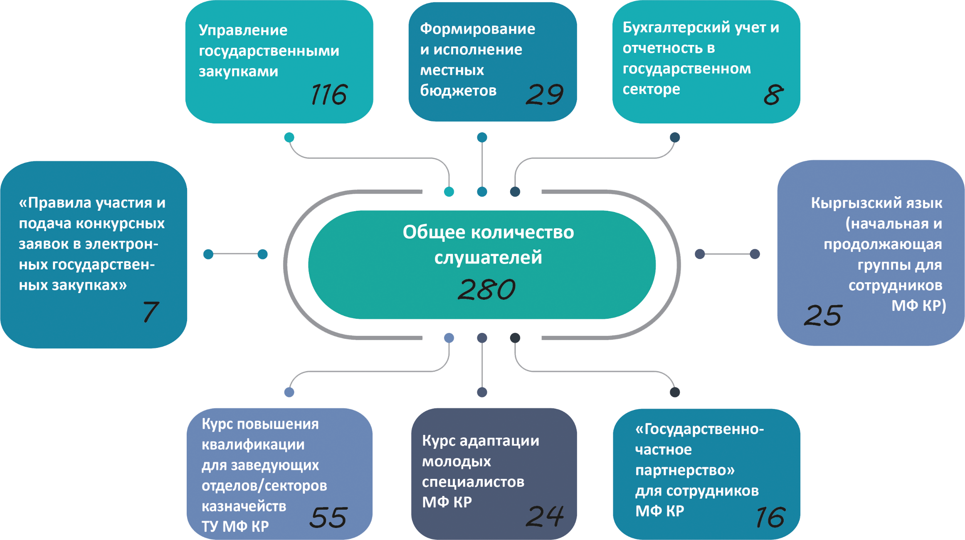
Перечень проведенных курсов во время ЧС
с 26 марта по 26 мая 2020г.
Наименование курса
Количество слушателей

Slide 6
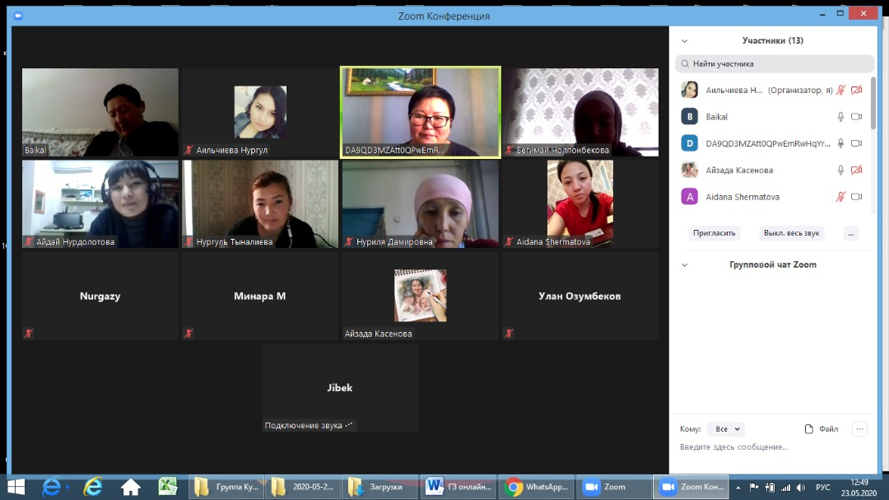
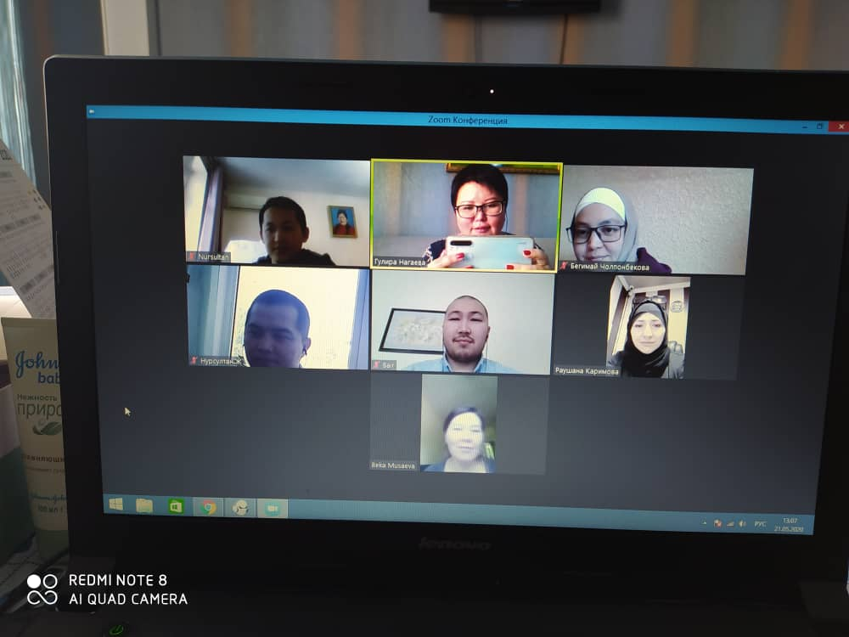
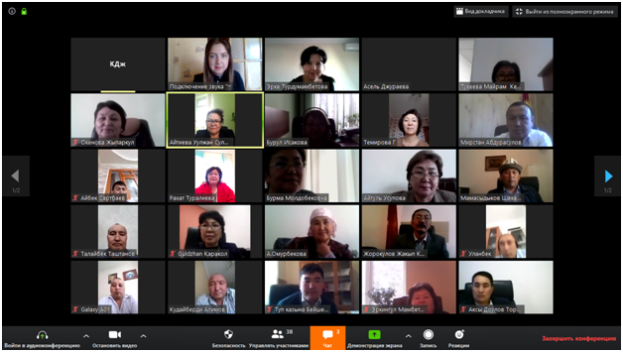
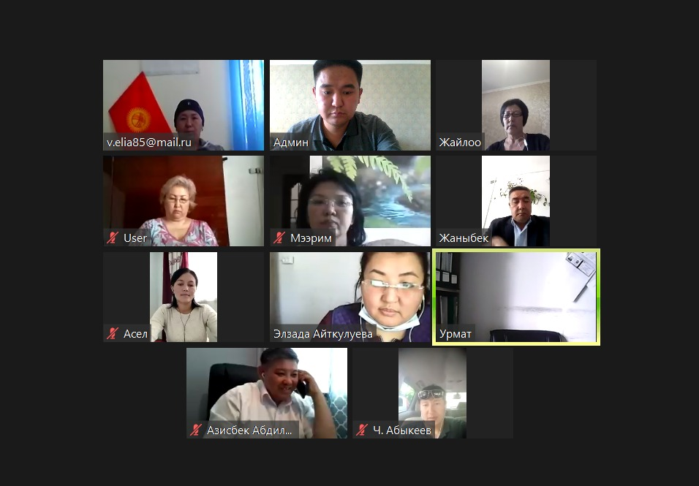
Проводимые Учебным центром МФ КР
онлайн обучения (во время ЧС)
Правила участия и подача конкурсных заявок
в электронных государственных закупках
Государственные закупки
Курс повышения квалификации для заведующих
отделов/секторов казначейств ТУ МФ КР
Бухгалтерский учет и отчетность
в государственном секторе

Slide 7
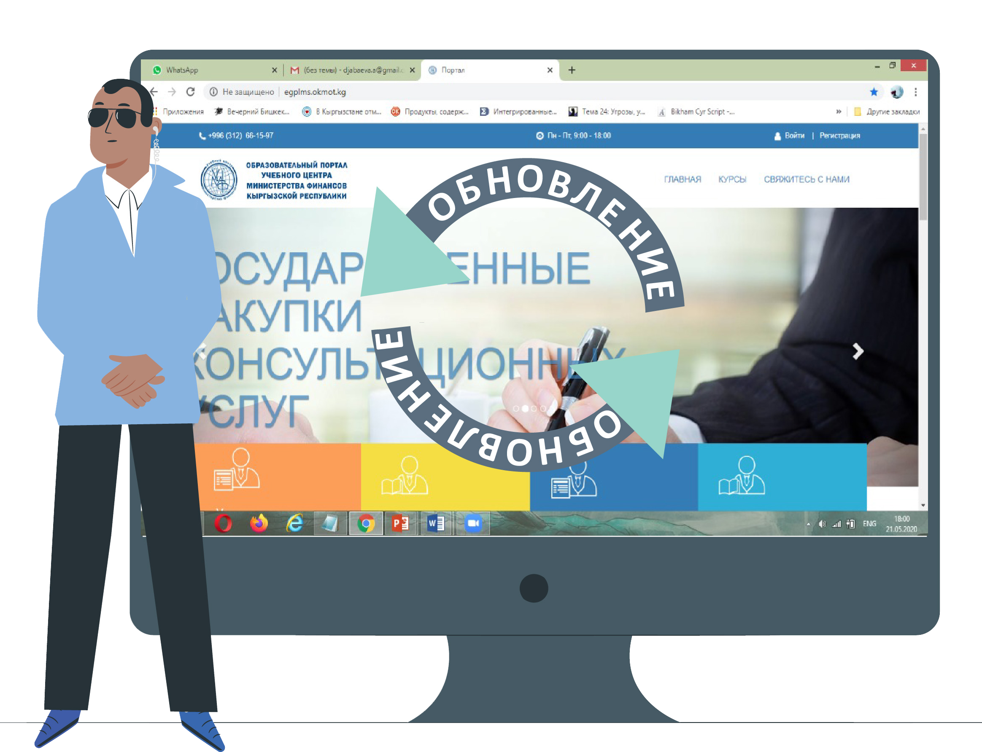
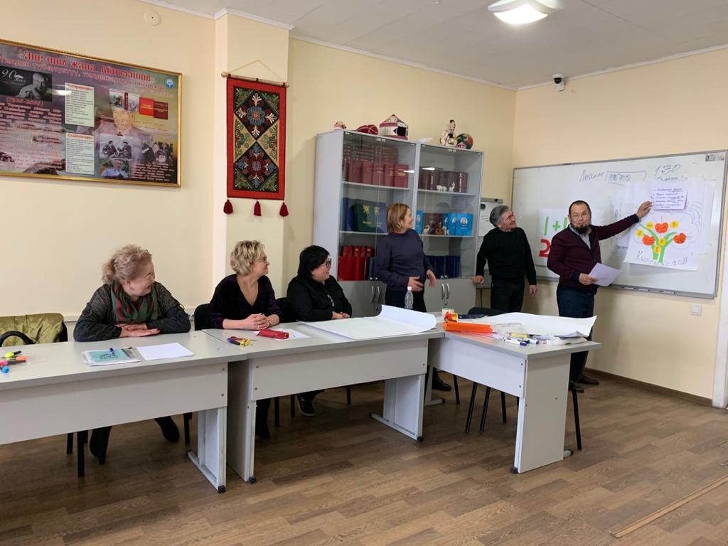
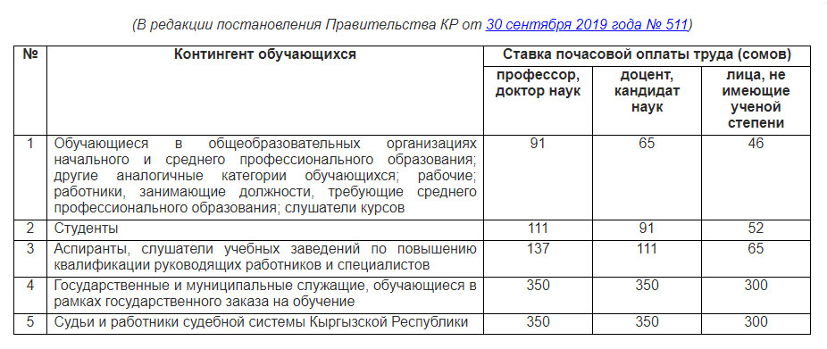
1
Образовательный портал УЦ МФ КР
Вызовы/Возможности
Низкий уровень межведомственного взаимодействия
Необходимость постоянного обновления Информационно-образовательного портала (https://ucmfkr.okmot.kg)
Учебного центра МФ КР, для соответствия новым стандартам информационных обучающих систем
Мы предлагаем - Внести в резолюцию конференции предложение о внесение изменений в Пост. ПКР от 27 января 2011г. № 30 «Об утверждении условий оплаты труда и ставок почасовой оплаты труда работников, привлекаемых к проведению учебных занятий в учреждениях, организациях и на предприятиях, находящихся на бюджетном финансировании»
2
Предлагаем – учредить Ассоциацию учебных заведений в сфере ДПО,
тем самым создав «площадку» для обсуждения вызовов в сфере ДПО и отстаивания общих интересов.
Внедрение в образовательный процесс одного из эффективных инструментов – вебинаров.
Удержание высококвалифицированных
преподавателей – консультантов – экспертов
(на условиях почасовой оплаты).
Учебный центр готов к сотрудничеству!
По завершению конференции просим ответить на
вопросы гугл-анкеты. Учебному центру МФ КР важно
получить «обратную связь» от каждого из вас!
Учебный центр готов организовать –
Серию тематических и проблемных семинаров по
научным, финансово-экономическим и другим
темам, соответствующим нашему профилю
деятельности с выдачей сертификатов.
3
Требование МОН КР к ППС, научным и педагогическим работникам -
обязательно повышать свою квалификацию
В целях совершенствования портала и поддержания его дальнейшей работы Учебным центром налажено сотрудничество с ГП «Инфо-Система» - одним из ведущих государственных предприятий, в котором работают высококвалифицированные и опытные программисты, успешно реализующие проекты для государственного сектора республики.
4
Google анкета
5
Проведение тренингов для тренеров, конкурсов,
различных курсов повышения квалификации,
ведь изменения происходят постоянно,
а значит, тренерам систематически нужно
учиться и переучиваться самим.
«Устойчивые государственные закупки» лектором выступила:
к.э.н., доц. Высшей школы экономики - Шадрина Елена.
По всем вопросам обращаться:
http://cbd.minjust.gov.kg/act/view/ru-ru/92458?cl=ru-ru
+996 (312) 625-855; +996 (555) 123-317
er.doolot@mail.ru
http://uc.okmot.kg/
720040, Кыргызская Республика
г. Бишкек, бульвар Эркиндик 58-А

